Slide 1
МКОУ «Табулгинская средняя общеобразовательная школа им. П.Д.Слюсарева» Чистоозерного района Новосибирской области Тема : Сообщающиеся сосуды физика, 7 класс
Автор : учитель физики Жарикова Светлана Семеновна,

Slide 2
Задачи урока:
обучающая: формирование у учащихся понятия «сообщающиеся сосуды», навыков применения закона сообщающихся сосудов, формировать представления об их применении;
развивающая: формирование умений устанавливать причинно-следственные связи между фактами, явлениями и причинами, их вызвавшими, выдвигать гипотезы, их обосновывать и проверять достоверность; расширение кругозора;
воспитывающая: формирование познавательного интереса к предмету «физика», развитие коммуникабельной компетенции, умения работы в группе; приобретение опыта публичного выступления; воспитание чувства патриотизма, гордости за Родину;

Slide 3
Тип урока: урок изучения нового материала.
Материально – техническое оснащение урока:
1. Компьютер, проектор, презентация «Сообщающиеся сосуды».
2. Приборы и материала: U - образная трубка, сообщающиеся сосуды разной формы, действующая модель фонтана, бытовые приборы для демонстрации сообщающихся сосудов (лейка, чайник), стеклянные трубки, резиновые трубки, корпус от шприцов, лабораторный стакан (или мензурка) с водой

Slide 4
Форма урока беседа Опорные понятия, термины
давление
закон Паскаля,.
гидростатическое давление
Новые понятия
Сообщающиеся сосуды

Slide 5
I. Организационный этап 1. Вступительное слово учителя 2.Актуализация знаний
3.Мотивация II. Основной этап 1. Введение нового понятия «сообщающиеся сосуды» 2. Исследование свойств сообщающихся сосудов 3.Примеры сообщающихся сосудов. III. Первичная проверка знаний.
IV. Итоги урока

Slide 7
Эпиграф
Природа так обо всем позаботилась, что повсюду ты находишь, чему учиться.
Леонардо да Винчи

Slide 8
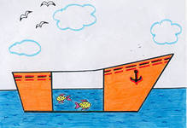
Рыбак для сохранения пойманной рыбы живой сделал в своей лодке усовершенствование: он отделил часть лодки, поставив две вертикальные перегородки, и в отгороженной части сделал отверстие в дне. Не зальет ли лодку и не потонет ли она, если опустить ее в воду? _ думал он перед испытанием, своего усовершенствованием, А вы как думаете?

Slide 9
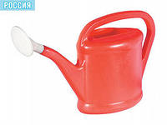
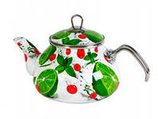
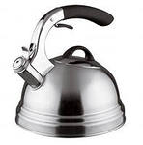
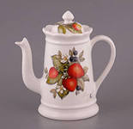
Примеры сообщающихся сосудов

Slide 10
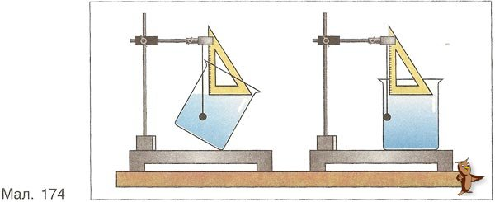
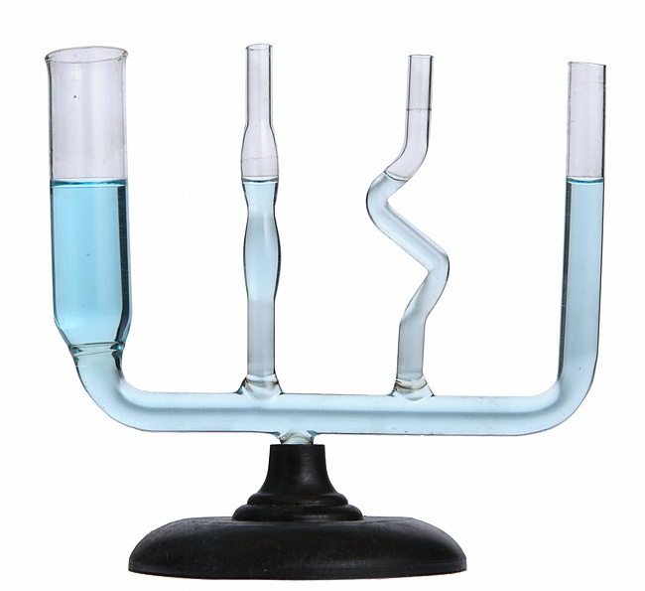
В сообщающихся сосудах поверхности однородной жидкости устанавливаются на одном уровне

Slide 11
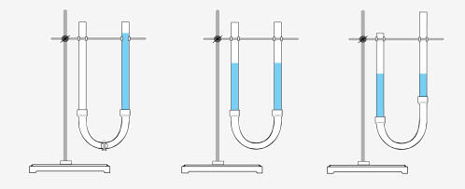

Slide 12
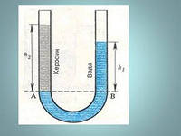
Неоднородные жидкости

Slide 13
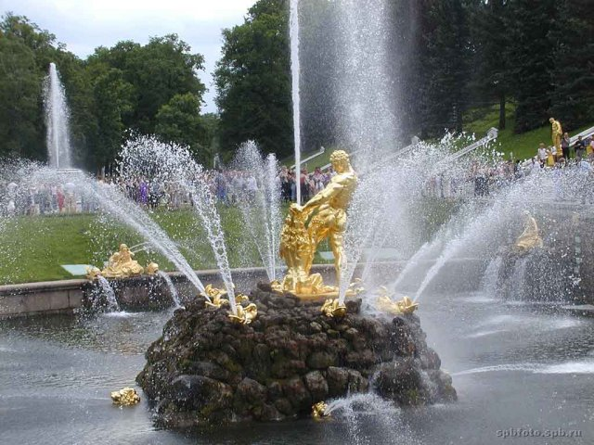
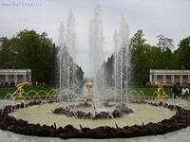
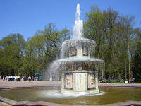
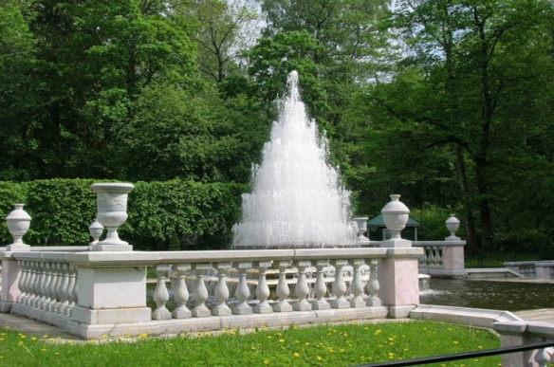
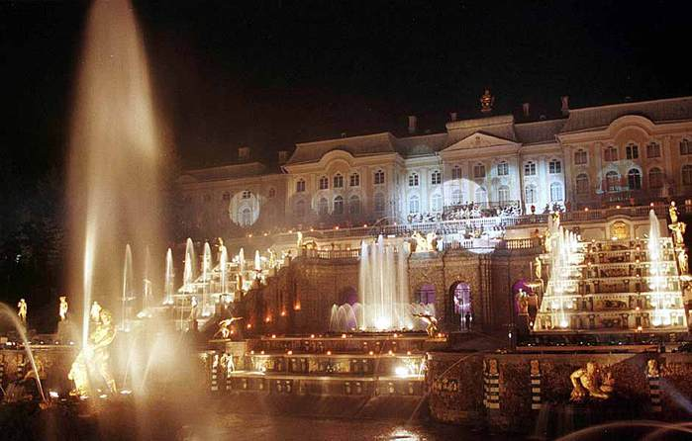
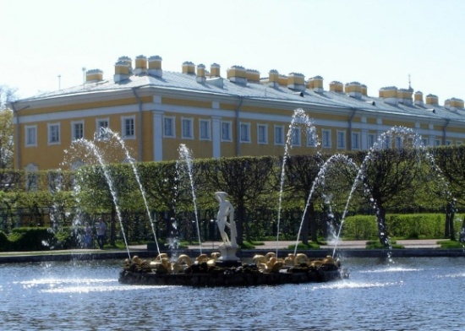
Фонтаны Петергофа

Slide 14
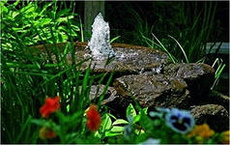
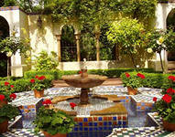
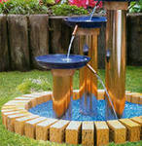
Как сделать свой сад уникальным
Фонтаны на даче

Slide 15
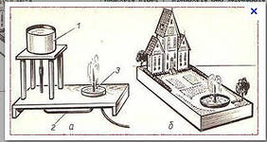
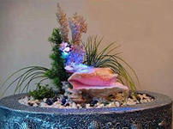
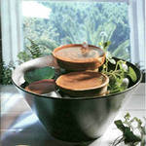
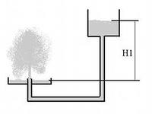
Фонтан своими руками

Slide 16
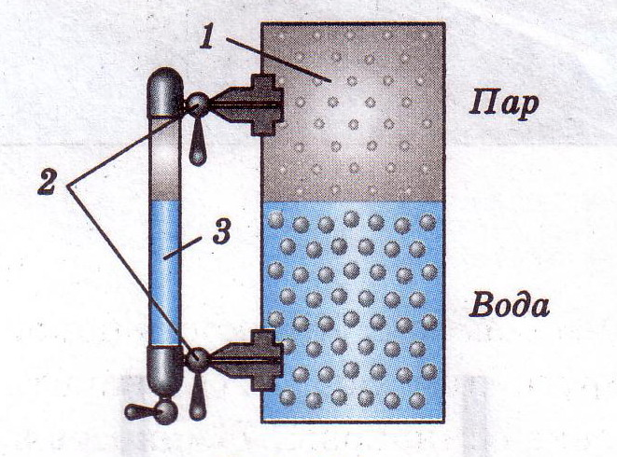
Водомерное стекло паровых котлов
1.Паровой котел
2.Краны
3.Водомерное
стекло

Slide 17
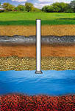
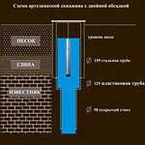
Артезианский колодец

Slide 18
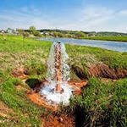
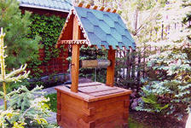
Артезианские колодцы или скважины

Slide 19
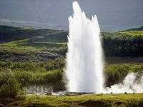
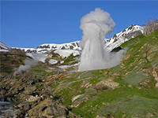
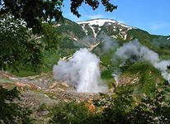
Гейзеры
В Исландии действует около
30 гейзеров
Гейзер Великан,
Кроноцкий заповедник.
Долина гейзеров -
геотермальный заповедник
на Камчатском полуострове

Slide 20
Схема шлюзования судна
Рассмотрите
рисунки и
объясните
принцип
действия
шлюзов

Slide 21
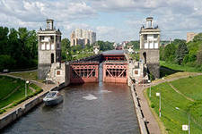
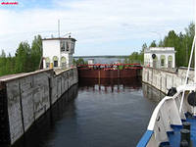
Фото шлюза
канала имени Москвы
Фото Беломорканала,
шлюз

Slide 22
Схема водопровода
7_199.swf

Slide 23
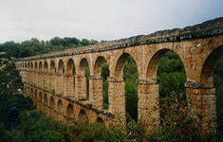
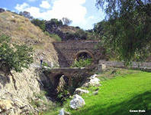
Исторические водопроводы
Феррерский акведук(Acueducto de Ferreres), служивший для подачи вод
Акведук в городе Малаге
(Malaga), юг Испании.
Сообщение учащихся
«Римские водопроводы»
http://polypipe.info/

Slide 24
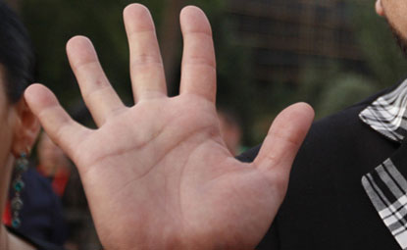
Наша рука – сообщающийся сосуд

Slide 25
Знаете ли вы что…
Из «Книги рекордов Гиннеса»
Самый глубокий шлюз- Карапатео – Португалии, на реке Дару. Он способен принимать суда с осадкой 35м.
Самый высокий фонтан – на Фаунтин Хиллз (США) – был построен по заказу одной очень крупной фирмы и обошелся ей в 1,5 млн.дол.

Slide 26
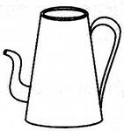
Ответьте на вопросы:
1. Приведите примеры сообщающихся сосудов
2. Какие неудобства представляет чайник с коротким носиком?
3. В один из сообщающихся сосудов налили воду, а в другой масло. Уровень какой жидкости располагается выше?

Slide 27
Задачи7_195.swf

Slide 28
Рыбак для сохранения пойманной рыбы живой сделал в своей лодке усовершенствование: он отделил часть лодки, поставив две вертикальные перегородки, и в отгороженной части сделал отверстие в дне. Не зальет ли лодку и не потонет ли она, если опустить ее в воду? _ думал он перед испытанием, своего усовершенствованием, А вы как думаете?

Slide 29
Задание на дом:
1) подготовить небольшое сообщение о других примерах применения сообщающихся сосудов в России или за рубежом;
2) изготовить модель фонтана.

Slide 30
Используемые ресурсы
. А.В. Перышкин . Физика 7 класс. Учебник для общеобразовательных учреждений. – М.:Дрофа, 2008.
Журнал «Физика в школе». №5. 2000г.
Книга для чтения
В.А.Волков, С.Е.Полянский. Поурочные разработки по физике. 7 класс. М. «ВАКС». 2009.
Библиотека «Первое сентября». Я иду на урок физики. Ч.2. М. 2000.
http://polypipe.info/
http://s48.radikal.ru/i122/0905/ab/b4e2a5f244cf.jpg

